Slide 1
Региональный круглый стол
«Внедрение и реализация ЭУМК в профессиональной образовательной организации»
«Электронный учебно-методический комплекс (ЭУМК) - важное средство методического обеспечения учебного процесса»
Иванова Л.Г.,
методист ГБПОУ МО
«Гидрометеорологический
техникум»

Slide 2
РОЛЬ МЕТОДИЧЕСКОЙ СЛУЖБЫ - ОКАЗАНИЕ ПОМОЩИ ПЕДАГОГАМ
Многие педагоги не готовы (не обучены, не могут самостоятельно разрабатывать, испытывают трудности и затруднения в подготовке уроков, теряются в море уже созданных ЭОР.
Роль методической службы помочь подобрать более эффективный и качественный материал по созданию и использованию ЭУМК.

Slide 3
ЭУМК в современных условиях вариативности, дифференцированности и стандартизации образования становится важным средством методического обеспечения учебного процесса в единстве целей, содержания, дидактических процессов и организационных форм.

Slide 4
Электронный учебно-методический комплекс (ЭУМК)
– программный мультимедиа продукт учебного назначения, обеспечивающий непрерывность и полноту дидактического цикла процесса обучения и содержащий организационные и систематизированные теоретические, практические, контролирующие материалы, построенные на принципах интерактивности, информационной открытости, дистанционности и формализованности процедур оценки знаний.

Slide 5
Внедрение инновационных учебно-методических комплексов в образовательный процесс ПОО повлечет за собой изменения в деятельности педагогов: помимо непосредственного обучения студентов и текущей и итоговой оценки знаний, основными станут оказание консультационных услуг, мотивация обучающихся к самостоятельной работе, Кроме того, большинство педагогов будут выступать в роли разработчиков и/или соавторов ЭУМК.

Slide 6
модульное построение учебных курсов
Учебный модуль, выступающий как структурная единица ЭУМК, одновременно является:
1) целевой программой действий студента,
2) банком информации,
3) методическим руководством по достижению учебных целей,
4) формой самоконтроля знаний студента и их возможной коррекции.
Все это, безусловно, будет способствовать повышению эффективности образовательного процесса.

Slide 7
ЭУМК включает в себя комплект цифровых образовательных и методических продуктов:
учебный план и программы обучения;
демонстрационные материалы;
демонстрационно-опорные материалы;
обобщающие материалы;
тренировочно-контролирующие материалы;
учебно-справочные материалы;
примеры уроков;
поурочное планирование и т.п.

Slide 8
Взаимодействие
ПЕДАГОГ
СТУДЕНТ
ПЕДАГОГ
ИНТЕРАКТИВНОЕ СРЕДСТВО
СТУДЕНТ

Slide 9
Электронные учебно-методические комплексы позволяют объединять разнообразные учебные средства
Технические
Организационные
Методические

Slide 10
ИСПОЛЬЗОВАНИЕ ЭУМК ПОЗВОЛЯЕТ:
разнообразить формы представления информации на основе использования аудио-, видео- и графической информации, схем, чертежей
дифференцировать обучение, то есть разделить задания по уровню сложности и учитывать при этом индивидуальные особенности обучаемых
интенсифицировать самостоятельную работу обучающихся, усиливая деятельность самообучения, самоконтроля, самооценки обучаемого
повысить мотивацию, интерес и познавательную активность за счёт разнообразия форм работы, использование различных форм представления информации
своевременной и объективной оценки результатов деятельности студентов

Slide 11
Когда ЭО можно считать эффективным?
Экономится (повышается рациональность использования) время педагога (время на творчество!)
Формируются навыки работы с современными источниками информации, инструментами ее создания и передачи
Активизируется учебная деятельность
Осуществляется самоконтроль, самопроверка, моментальная обратная связь
Обеспечивается вариативность и индивидуализация образования
Повышается доступность учебной информации

Slide 12

Для ПОО
равные возможности для образовательного процесса, в рамках сетевой модели сотрудничества;
повышение квалификации работников ПОО;
онлайн-мониторинг качества обучения;
автоматическое формирование детальных
аналитических отчетов.

Slide 13
Для преподавателя
эффективное выявление, поддержка и развитие способностей у студентов;
дифференцированное построение учебного курса в зависимости от актуальных задач и особенностей аудитории;
создание сетевых учебных мероприятий;
экономия времени на проверку работ студентов и снижение административной нагрузки;
площадка создания авторских электронных учебных материалов.

Slide 14
Для студента
свобода выбора темпа и места обучения;
индивидуальная траектории обучения;
наглядный график учебных событий и достижений;
«живое» общение в режиме конференций;
независимая оценка по результатам обучения;
равные возможности получения образования.

Slide 15
Однако, несмотря на широкие возможности ЭУМК, существуют проблемы, которые возникают как при подготовке к урокам с их применением, так и во время их проведения:
Недостаточная компьютерная грамотность некоторых преподавателей.
Сложности в интеграции ИКТ в поурочную структуру занятий.
Отсутствие доступа к кабинету информатики.
Недостаточная мотивация к работе у студентов и, как следствие, частое их отвлечение на игры, музыку, проверку характеристик ПК и т.п.
Недостаточное количество доступной литературы по вопросам применения ЭУМК в учебном процессе.
Низкий уровень навыков владения ПК у студентов.

Slide 16
Достоинства ЭУМК:
Предоставление материала в презентационной форме дает возможность стимулировать предметно-образную память у студентов, познавательную и творческую их активность, позволяя увеличить коэффициент усваиваемого учебного материала, повышая интерес обучаемых к преподаваемому предмету.
Преподавателю предоставляется возможность быстрого и объективного анализа знаний студентов, при оценке которых полностью исключается его субъективное отношение к студенту.

Slide 17
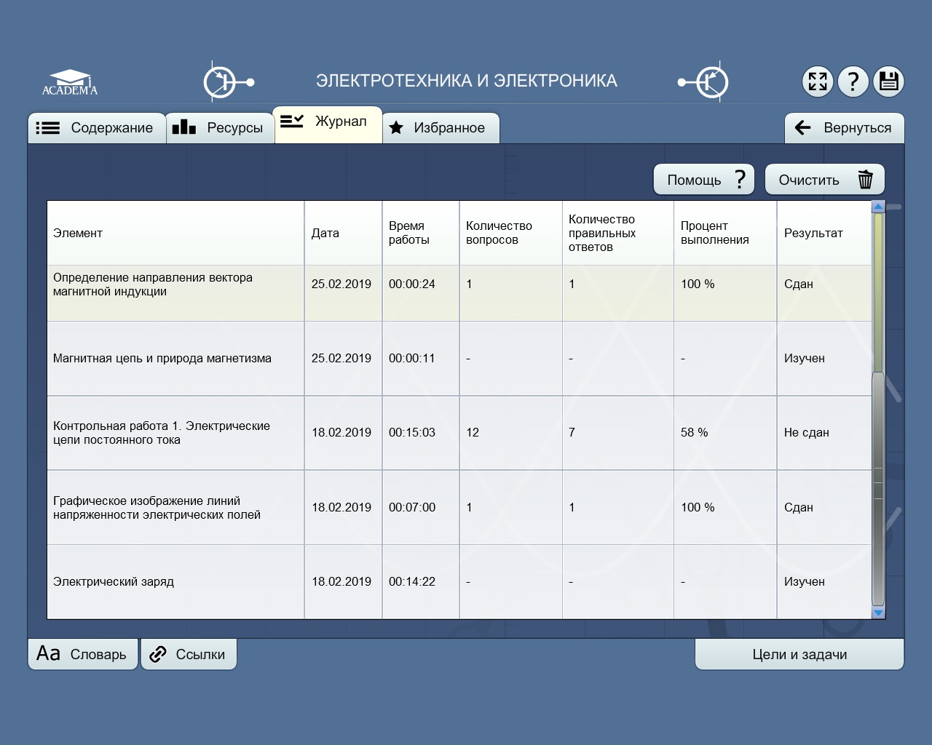

Slide 18
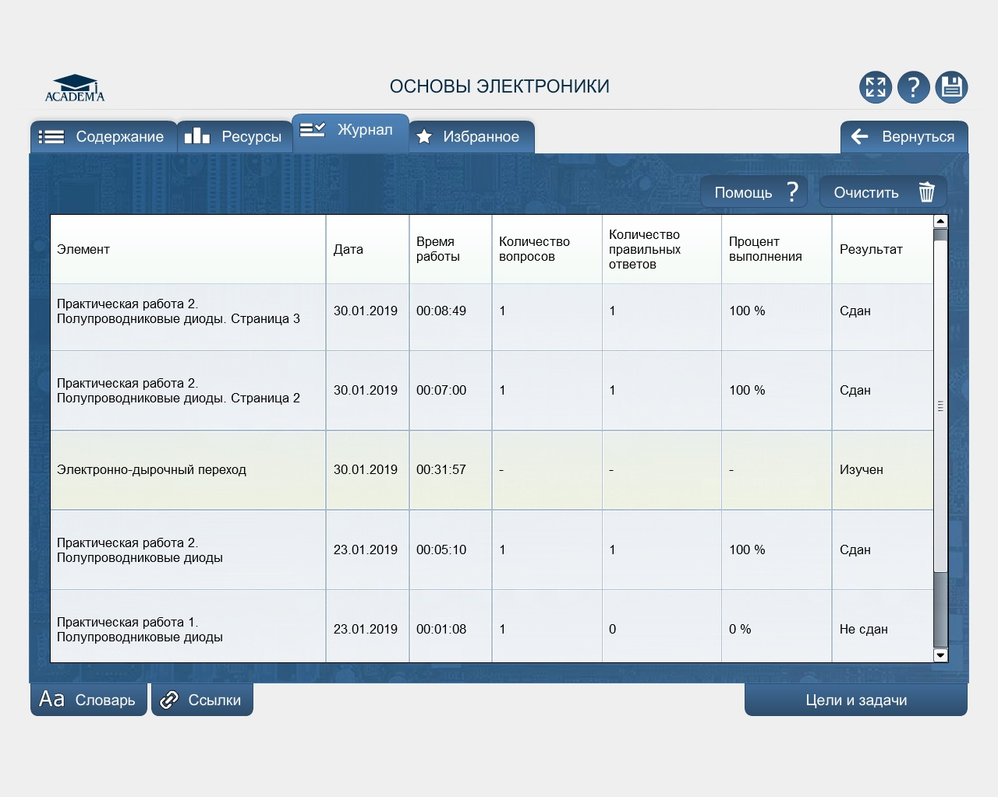

Slide 19
Успехов в работе с ЭУМК

